Slide 1
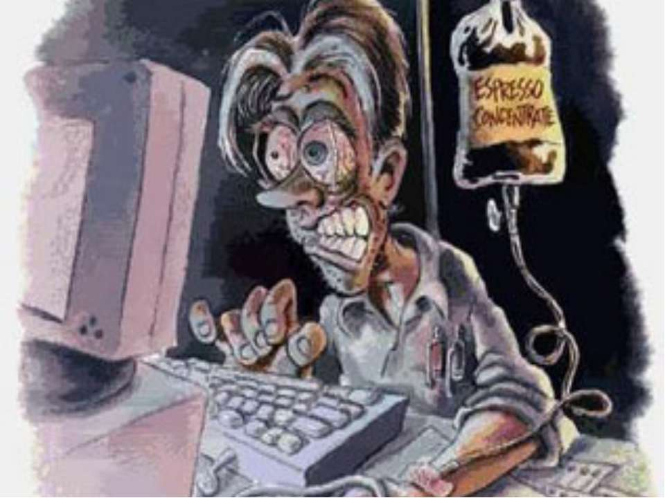
Презентация на тему : Что такое компьютерная зависимость. Каковы ее основные признаки
Презентацию подготовила:
Семенюк Елена
Студентка 2 курса
СДО-б-о-14-1

Slide 2
Содержание
Введение
Что такое компьютерная зависимость
Заключение
Литература

Slide 3
Введение
Бурное развитие компьютерных технологий в последние годы накладывают определенный отпечаток на развитие личности современного ребенка. Мощный поток новой информации, применение компьютерных технологий, а именно распространение компьютерных игр оказывает большое влияние на воспитательное пространство современных детей и подростков. Создание воспитательного пространства - это необходимое условие становления личности ребенка не только в стенах образовательного учреждения, но и за его пределами. Сегодня существенно изменяется структура досуга детей и подростков. Существенную роль в воспитательном процессе занимает компьютер. Он сочетает в себе возможности телевизора, DVD приставки, музыкального центра, книги. Человек же – существо мыслящее. Информация для него имеет гораздо большее значение, чем для любых других живых существ. Компьютер является мощным инструментом обработки и хранения информации, кроме того, благодаря компьютеру стали доступными различные виды информации. Такие особенности компьютера порождают к зависимости.

Slide 4
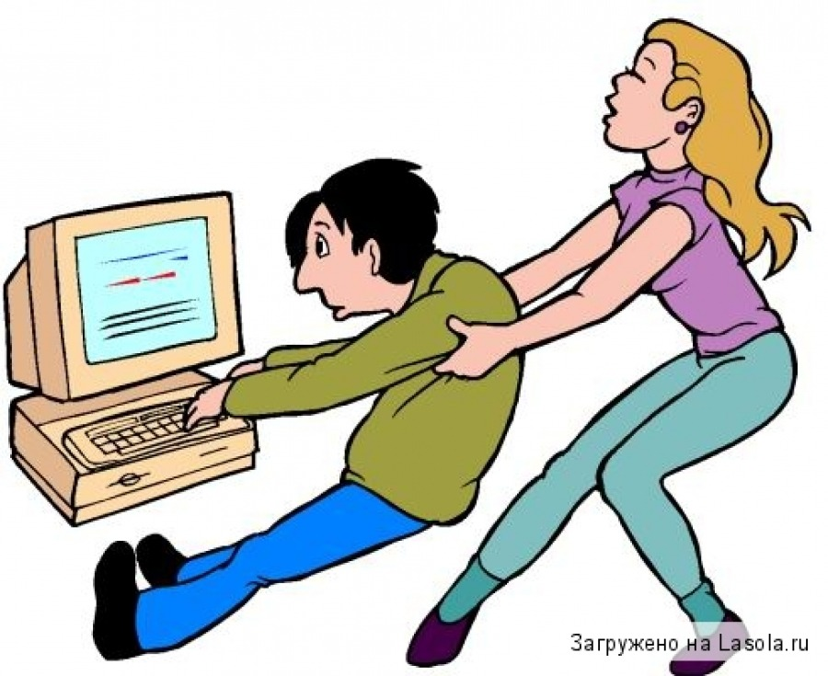
Что такое компьютерная зависимость?
Компьютерная зависимость - патологическое пристрастие человека к работе или проведению времени за компьютером.
Компьютерная зависимость является серьезной проблемой социально-экономического характера, затрагивающая все большее и большее количество людей. По разным оценкам, различными видами компьютерной зависимости страдают до 10% всех пользователей персональных компьютеров и сети Интернет во всем мире.

Slide 5
Как формируется зависимость?
У компьютерной зависимости те же корни, что и у игромании (лудомании). Мозг каждого человека снабжен центром удовольствия. Постоянная стимуляция этого центра у лабораторных животных приводит к тому, что они забывают обо всем на свете. Отказываясь от потребления пищи в угоду удовольствиям, лабораторные животные погибают от истощения. Компьютерная болезнь – это недуг, который формируется постепенно. Если виртуальщика оттащить от компьютера на 2 часа и более он, подобно алкоголику, страдающему от похмелья, испытывает абстинентный синдром.

Slide 6
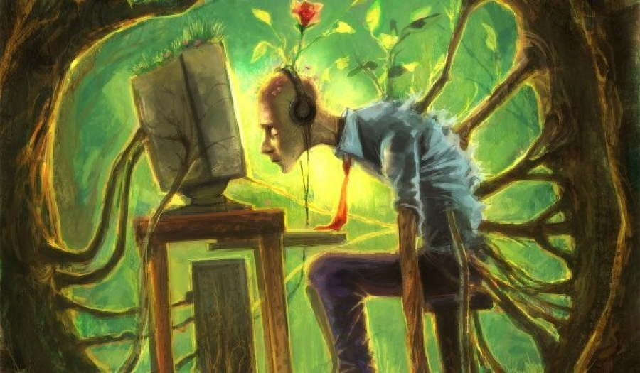
Основные типы компьютерной зависимости
Зависимость от Интернета (сетеголизм)
Зависимость от компьютерных игр (кибераддикция)

Slide 7
Сетеголизм
Сетеголиками (зависимость от Интернета) проявляются бесконечным пребыванием человека в сети. Иногда они находятся в виртуальном мире по 12-14 часов в сутки, заводя виртуальные знакомства, скачивая музыку, общаясь в чатах. Это неряшливые, неуравновешенные люди, которые наплевательски к близким.
Есть некоторые признаки сетеголика:
навязчивое стремление постоянно проверять электронную почту;
предвкушение следующего сеанса он-лайн;
увеличение времени, проводимого он-лайн;
увеличение количества денег, расходуемых он-лайн.

Slide 8
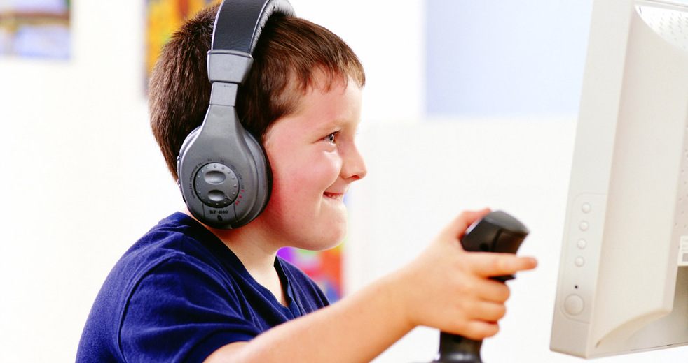
КИБЕРАДДИКЦИЯ
Кибераддикция (зависимость от компьютерных игр) подразделяется на группы в зависимости от характера той или иной игры: I. Ролевые компьютерные игры (максимальный уход от реальности). II. Неролевые компьютерные игры (стремление к достижению цели – пройти игру, азарт от достижения цели, набора очков).

Slide 9
Психологи выделяют следующие симптомы психологической зависимости от компьютера:
хорошее самочувствие или эйфория за компьютером;
нежелание отвлечься от работы или игры за компьютером;
раздражение при вынужденном отвлечении;
неспособность спланировать окончание сеанса работы или игры с компьютером;
расходование больших денег на обеспечение постоянного обновления программного обеспечения (в т.ч. игр) и апгрейд компьютера;
забывание о домашних делах, служебных обязанностях, учебе, встречах и договоренностях в ходе работы или игры на компьютере;
пренебрежение собственным здоровьем, гигиеной и сном в пользу проведения большего количества времени за компьютером;
человек предпочитает есть перед монитором;
обсуждение компьютерной тематики со всеми мало-мальски сведущими в этой области людьми.

Slide 10
Физические отклонения у больного, страдающего компьютерной зависимостью:
нарушение зрения,
снижение иммунитета,
головные боли,
повышенная утомляемость,
бессонница,
боли в спине,
туннельный синдром (боли в запястье).

Slide 11
Диагностика компьютерной зависимости
Как при большинстве психических заболеваний, именно окружающие первыми замечают изменение характера и поведения больного. Убедить же самого игромана в том, что он болен очень сложно. Первый шаг в лечении пациента – это осознание своей патологической зависимости от компьютера. Очень важно позитивно настроить больного на визит к психотерапевту, иногда для этого может быть использован какой-либо предлог в виде психологического тестирования, профессионального ориентирования. Всю остальную работу Вы можете смело доверить профессионалу. Как правило, компьютерной зависимости подвержены люди, которые неуверенны в себе, испытывают трудности в общении, неудовлетворенность своей жизнью, имеющие низкую самооценку и комплексы. Уже после первого сеанса у психотерапевта игроман начинает более критично воспринимать свое пагубное пристрастие. Окончательно изменить себя и избавиться от компьютерной зависимости можно после курса психотерапии.

Slide 12
Лечение компьютерной зависимости
Лечение компьютерной зависимости – сложная проблема, которая требует согласованной работы специалистов различных областей медицины. Главную роль в лечении компьютерной зависимости играет социальная реадаптация пациента, которая возможна только при участии квалифицированных специалистов психологов и психотерапевтов.
Применение различных лекарственных препаратов в лечении компьютерной зависимости дополняет психотерапию и помогает закрепить полученные результаты.

Slide 13
Советы по предотвращению развития компьютерной зависимости у детей и подростков
Так как первопричиной ухода ребенка из реального мира является неудовлетворенность существующей действительностью, необходимо в первую очередь выяснить, что же побудило ребенка уйти «в компьютер».
Неправильно критиковать ребенка, проводящего слишком много времени за компьютером.
Если вы видите у ребенка признаки компьютерной зависимости, не обостряйте ситуацию, отведите его к психотерапевту.
Можно попытаться вникнуть в суть игры, разделив интересы ребенка, это сблизит ребенка с родителями, увеличит степень доверия к ним.
Рекомендуется ограничивать доступ детей к играм и фильмам, основанным на насилии.

Slide 14
Заключение
Подростковый возраст - сложный возраст, который может вызвать ряд затруднений у ребенка. Невозможность эти затруднения разрешить приводит к тому, что из мира реального ребенок уходит в мир виртуальный, что может способствовать формированию компьютерной зависимости.

Slide 15
Литература
Ахмед, Ю. И. Чатовая зависимость как психосоциальная проблема [Текст] / Ю. И. Ахмед. – М., 1991.
Берн, Э. Игры, в которые играют люди. Психология человеческих взаимоотношений [Текст] / Э. Берн. – М.: 2002.- 400 с.
Виртуальная библиотека научной литературы по информатике (адрес: informatics/Library).
Коррин, С. Соскочить с крючка: Как избавиться от вредных привычек и пристрастий [Текст] / С. Коррин. – Спб.: Питер, 1997
Юрьева, Л. Н. Больбот, Т. Ю. Компьютерная зависимость: формирование, диагностика, коррекция и профилактика: Монография [Текст] / Т. Ю. Больбот, Л. Н. Юрьева. – Днепропетровск: Пороги, 2006. – 196с.
Леонгард К. Акцентуированные личности [Текст] / К. Леонгард. – СПб. : Питер, 2000. – 272 с.
Личко А. Е. Подростковая психиатрия [Текст] / А. Е. Личко. – М. : Просвещение, 1999. – 430 с.
Карелина, А. А. Психологические тесты [Текст] / Под ред. А.А. Карелина: В 2т.- М.: Гуманит. изд. Центр ВЛАДОС, 2000. – 322 с.
Столяренко, Л. Д. Основы психологии [Текст] : учеб. пособие / Л. Д. Столяренко. – Ростов н/Д: Феникс, 2003. – 672
Юрьева, Л. Н. Больбот, Т. Ю. Компьютерная зависимость: формирование, диагностика, коррекция и профилактика: Монография [Текст] / Т. Ю. Больбот, Л. Н. Юрьева. – Днепропетровск: Пороги, 2006. – 196с.

